Slide 1
Elisabetta d’ Assia, nota come
Elisabeth von Rochlitz
*4 marzo 1502 a Marburgo (Assia);
†6 dicembre 1557 a Smalcalda (Turingia)
FERMEZZA E TOLLERANZA
Elisabetta, considerata una delle principesse
più importanti dell’epoca della Riforma protestante, promuove le sue convinzioni religiosi in Sassonia con grande rispetto per chi non vi aderisce.

Slide 2
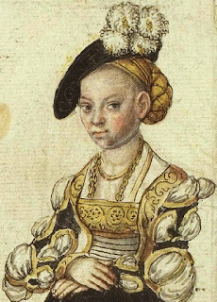
Elisabeth im Sächsischen Stammbuch von 1546
Elisabetta nel libro degli annali della corte sassone del 1546

Slide 3
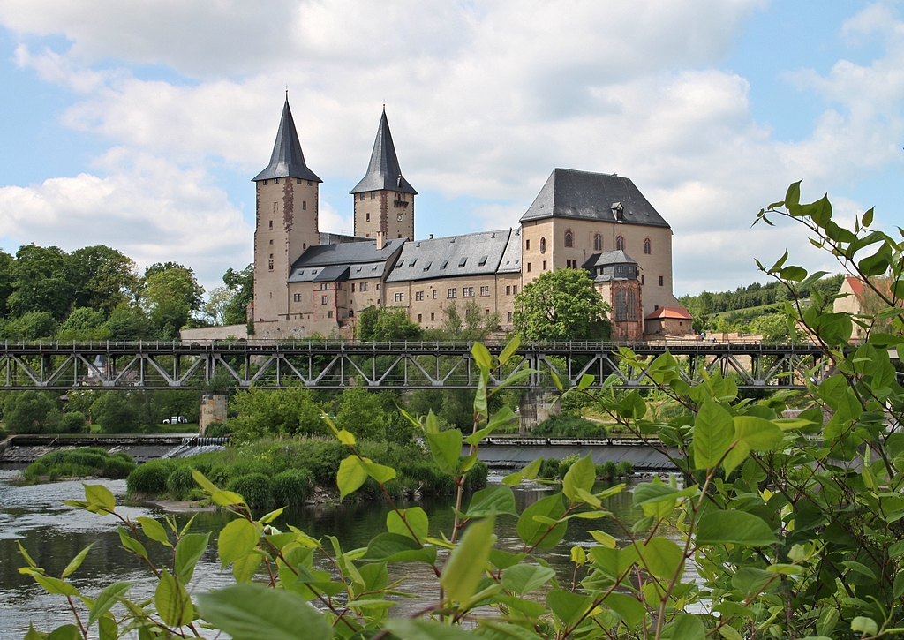
IL CASTELLO DI ROCHLITZ
Residenza della duchessa Elisabetta d’Assia dal 1537 al 1547

